Slide 1
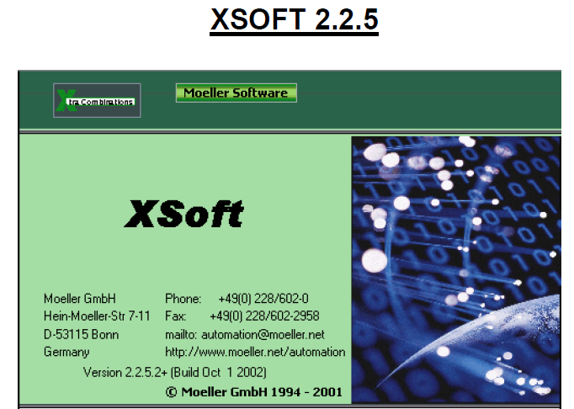
PROGRAMANDO COM O SOFTWARE CODESYS

Slide 2
PROGRAMANDO COM O SOFTWARE CODESYS
O aluno deverá baixar do site do professor, link abaixo a apostila “Manual do XSOFT”:
http://professorcesarcosta.com.br/upload/imagens_upload/Manual_XSOFT.pdf
O Manual XSOFT é o GUIA RÁPIDO DE PROGRAMAÇÃO do Software CodeSys, para programação do CLP Eaton, da linha XC200, que utilizaremos em nosso Laboratório.
O aluno deverá utilizar o software CodeSys, que está instalado nos microcomputadores da sala 643, ou solicitar o professor uma cópia para instalação no seu Notebook.

Slide 3
PROGRAMANDO COM O SOFTWARE CODESYS
O aluno deverá seguir o Manual passo a passo e implementar no Software os seguintes passos
• Criar um novo projeto;
• Configurar o Hardware;
• Criar os arquivos fontes necessários (POU);
• Criar as Variáveis;
• Realizar a lógica do programa;
• Criar blocos de função e /ou funções;
• Compilar o programa;
• Realizar os testes;
• Configurar as telas / ferramentas de visualização;
• Executar os testes do programa em modo OFF-line;
• Realizar o comissionamento da máquina;
• Transferir o programa para o CLP;
• Executar os testes do programa em modo ON-line;
• Armazenar os programas fontes no CLP.

Slide 4
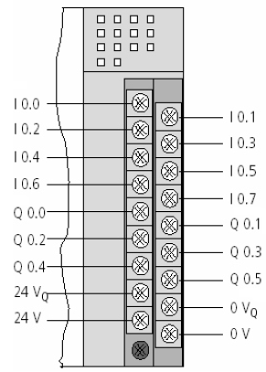
XC-CPU201-EC512K-8DI-6DO-XV
CPU
XIOC-16DO
XIOC-4AI-2AO-U1-O1
XIOC-4AI-2AO-U1-O1
XIOC-16DI

Slide 5
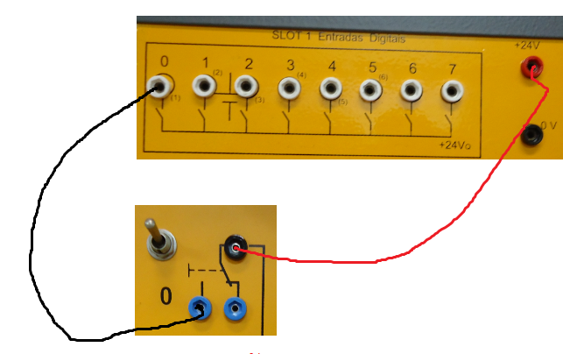
ENTRADAS DIGITAIS
Entradas disponíveis: %I.0.0 a %I.0.7

Slide 6
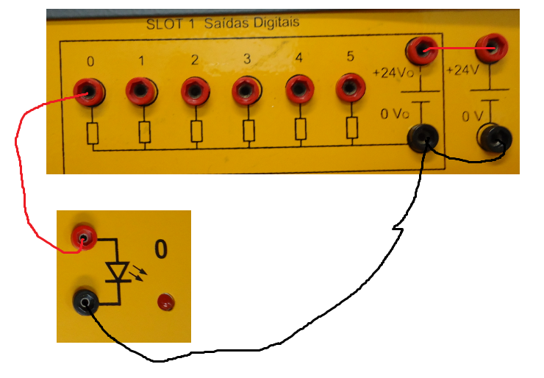
SAÍDAS DIGITAIS
Saídas disponíveis: %Q.0.0 a %Q.0.5

Slide 7
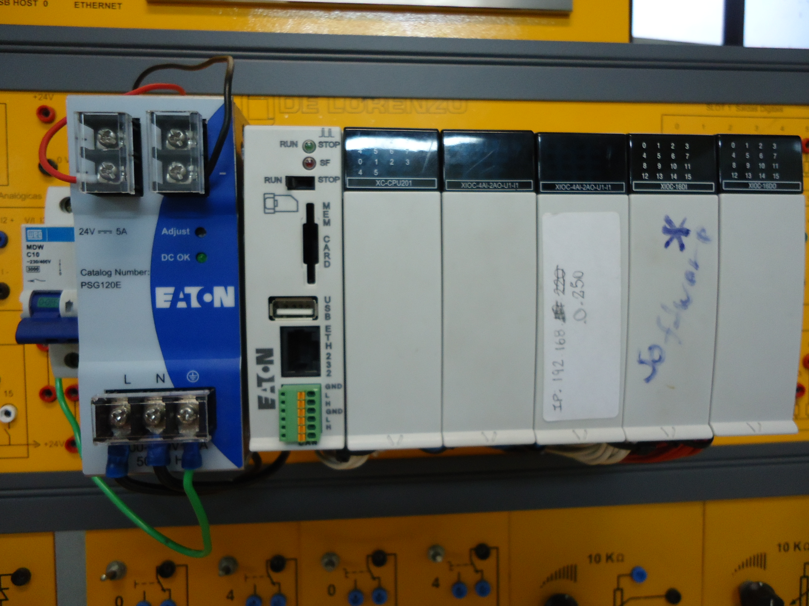

Slide 8
Configuração do CLP
XC-CPU201-EC512K-8DI-6DO-XV
CPU
16 Entradas Digitais
16 Saidas Digitais
XIOC-16DO
IX2.0
IX2.1
IX2.2
IX2.3
IX2.4
IX2.5
IX2.6
IX2.7
XIOC-16DI
IX3.0
IX3.1
IX3.2
IX3.3
IX3.4
IX3.5
IX3.6
IX3.7
IX4.0
IX4.1
IX4.2
IX4.3
IX4.4
IX4.5
IX4.6
IX4.7
IX5.0
IX5.1
IX5.2
IX5.3
IX5.4
IX5.5
IX5.6
IX5.7
Slot 0
Slot 1
Slot 2
Slot 3
Slot 4
Slot 5

Slide 9
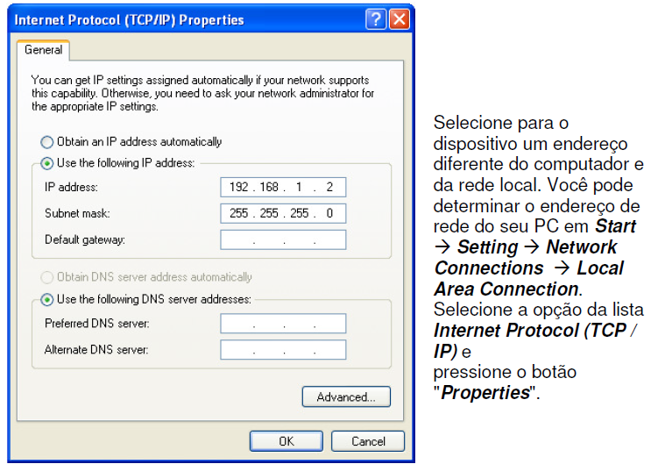
Configuração do PC

Slide 10
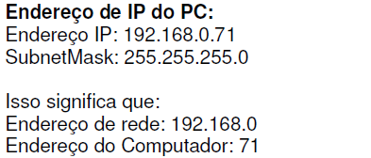
Configuração do PC

Slide 11
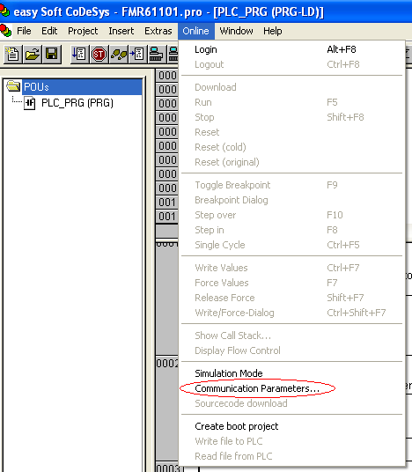
Conexão do PC ao CLP
CONFIGURANDO A REDE PC-CLP
Antes de iniciar a configuração do software, verifique se o cabo de rede que liga o PC e o CLP está devidamente conectado.
No menu principal selecione Online/Communication Parameters como mostrado na imagem ao lado.

Slide 12
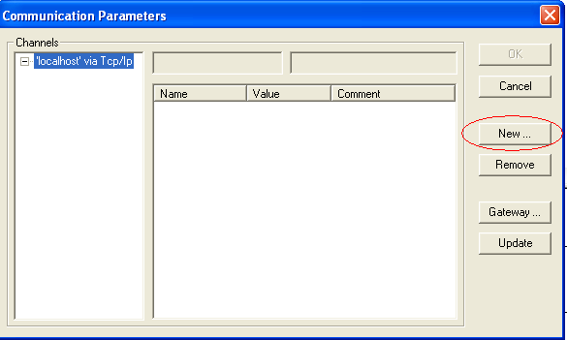
CONFIGURANDO A REDE PC-CLP
Na tela communication parameters clique no botão “New...” como indicado na figura abaixo.

Slide 13
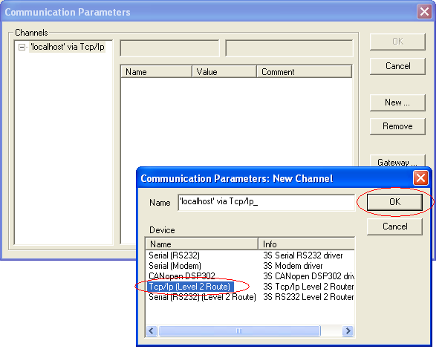
CONFIGURANDO A REDE PC-CLP
Agora na janela que se abriu, iremos selecionar Tcp/Ip (Level 2 Route) e clicar em OK.

Slide 14
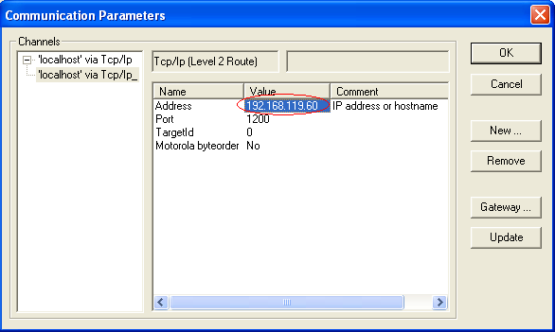
CONFIGURANDO A REDE PC-CLP
No campo ‘Adress’, na coluna ‘Value’ mude o endereço IP para 192.168.119.60 como ilustrado na figura abaixo.
Obs: Somente o CLP da bancada 2 – esquerda (professor) utiliza o endereço IP 192.168.119.50.

Slide 15
Testando as conexões TCP/IP
1. Fazer o teste de Ping, via PC;
2. Ping para o endereço IP do CLP ligado na rede da sala 643;
3. Não se esqueça que a “máscara de sub rede” tem de estar de acordo com a da rede, no caso da pratica, tem de ser 255.255.255.0;
4. Não pode haver conflito de IP na rede;
5. A Figura a seguir, indica o resultado correto das conexões entre PC CLP.

Slide 16
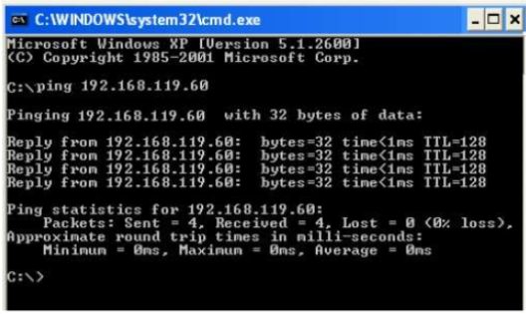
Testando as conexões TCP/IP usando os comandos ping

Slide 17
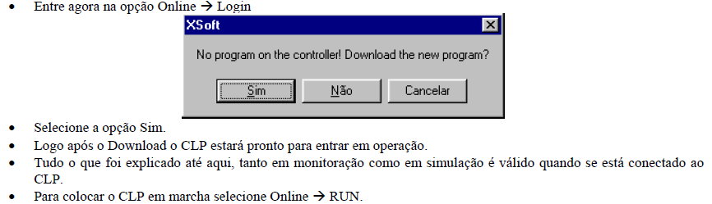
TRANSFERINDO O PROGRAMA PARA O CLP
UMA VEZ QUE A REDE PC-CLP FOI CONFIGURADA E TESTADA PODE-SE TRANSFERIR O PROGRAMA
Log in no CLP.

Slide 18
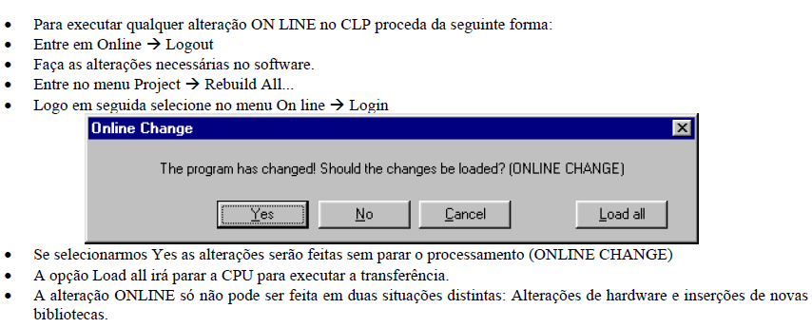
ALTERAÇÕES NO PROGRAMA ON LINE

Slide 19
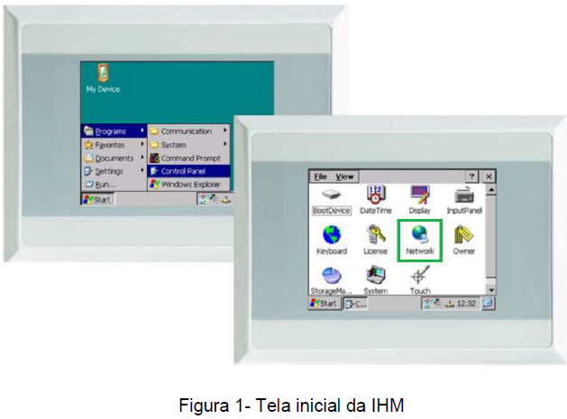
Comunicação em Ethernet com IHM+CLP
1.o Passo: CONFIGURANDO a IHM
Para configurar o IP da IHM, deve-se seguir os seguintes passos:
1. Conectar a IHM na rede;
2. Energiza-la;
3. Quando ela inicializar, Figura 1, seguir a seguinte configuração:
Start – Settings – Control Panel – Network.
b. Mudar o IP e a máscara de sub-rede;
c. Nesse caso não é necessário mudar o gateway;

Slide 20
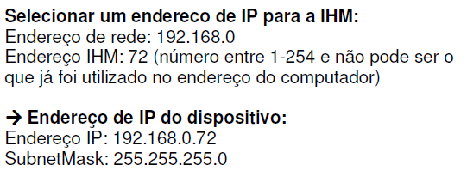
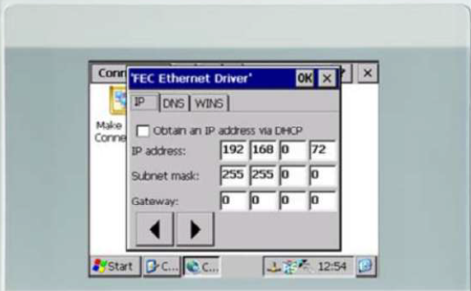

CONFIGURANDO a IHM

Slide 21
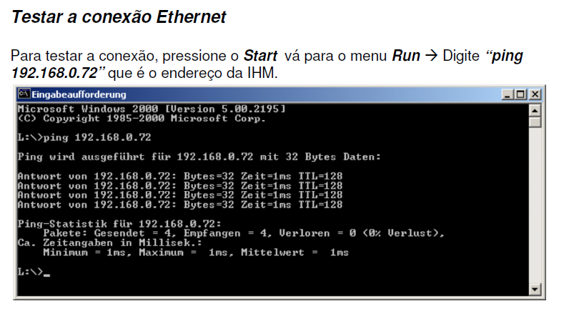

Slide 22
Testando as conexões TCP/IP
1. Fazer o teste de Ping, via PC;
2. Ping para cada endereço IP da IHM ligada na rede da sala 643;
3. Não se esqueça que a “máscara de sub rede” tem de estar de acordo com a da rede, no caso da pratica, tem de ser 255.255.255.0;
4. Não pode haver conflito de IP na rede;
5. A Figura a seguir, indica o resultado correto das conexões entre PC, IHM e CLP.

Slide 23
Testando as conexões TCP/IP usando os comandos ping

